Slide 1

R E G U L A T O R Y B R I E F
煤矿重大事故隐患判定标准（2026
版）解读
17类隐患
新旧对比
实务要点
新旧条款对比与实务要点
1/24

Slide 2

目录
C H A P T E R 0 1
修订背景与总体变化
从 15 类扩展至 17 类，梳理 2026 版总体框架与五大核心特点。
C H A P T E R 0 2
核心条款逐项解读
逐条拆解超能力、瓦斯超限、通风、防治水、监控通讯等关键条款变化。
C H A P T E R 0 3
典型事故案例对照
对照四川、贵州、山西、湖南等地典型事故，回溯条款适用与教训。
C H A P T E R 0 4
企业落实建议
从对标自查、制度更新、全员培训到低瓦斯矿常见“雷区”。
2/24

Slide 3

01 修订背景与总体变化
为什么要修订？15类→17类的框架变化，以及2026版五大核心特点，构
成本章的讨论起点。
01
3/24

Slide 4
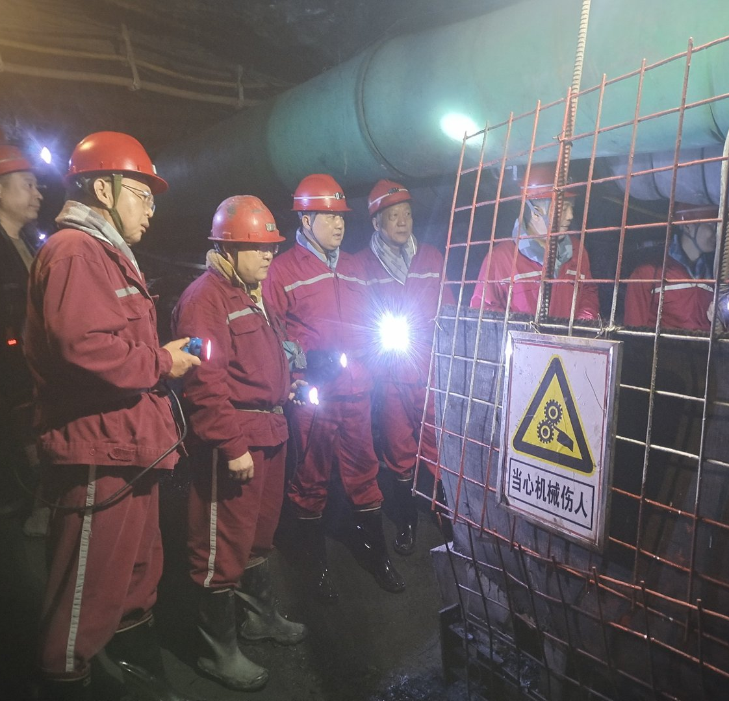
为什么修订——四方面驱动
01
判定边界模糊
旧版大量使用“不符合规定”等原则性表述，执法人员理解差异大，自由裁量
空间随之扩大。
02
部分条款滞后
瓦斯涌出量年度测定、监控数据造假、锂电池充电风险等新型隐患，在旧标准
中缺乏明确覆盖。
03
数据造假追责不严
多起事故暴露篡改监控数据、虚假整改等问题，旧版缺乏直接判定条款，难以
形成有效震慑。
04
露天煤矿监管盲区
边坡管理长期仅笼统列入“其他”类别，监管依据不足，导致现场管控力度严
重偏弱。
国家矿山安全监察局督导煤矿井下安全生产检查
4/24

Slide 5
总体框架：15类→17类
2021版 · 第4号令
2026版 · 第21号令
15
17
类
类
隐患类别
15个方面
17个方面
核心新增
—
⑪
监控与通讯系统
⑫
露天煤矿边坡
条款体量
81种情形
100+项（新增22项，删除3项）
其他隐患
11种情形
19种情形，大幅扩充
量化指标
较少
大量引入具体数值
核心变化
监控通讯独立成条、露天边坡专项管理、量化指标遍地开花
5/24

Slide 6
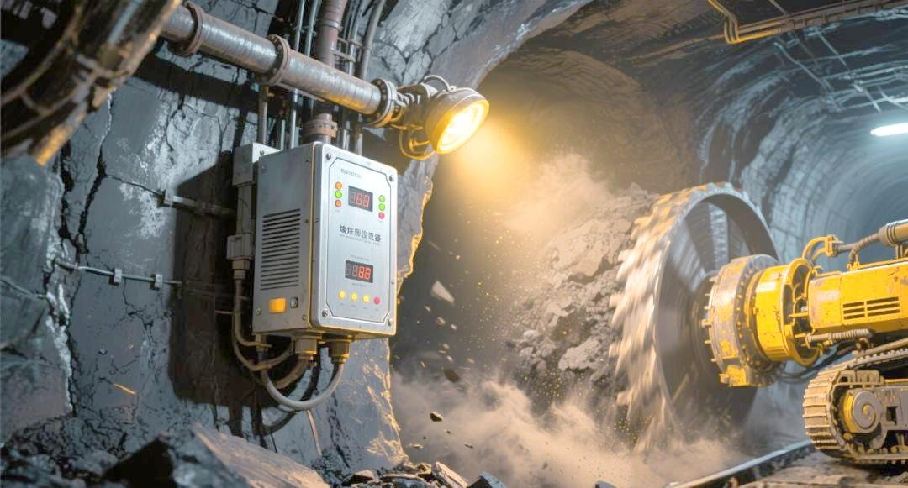
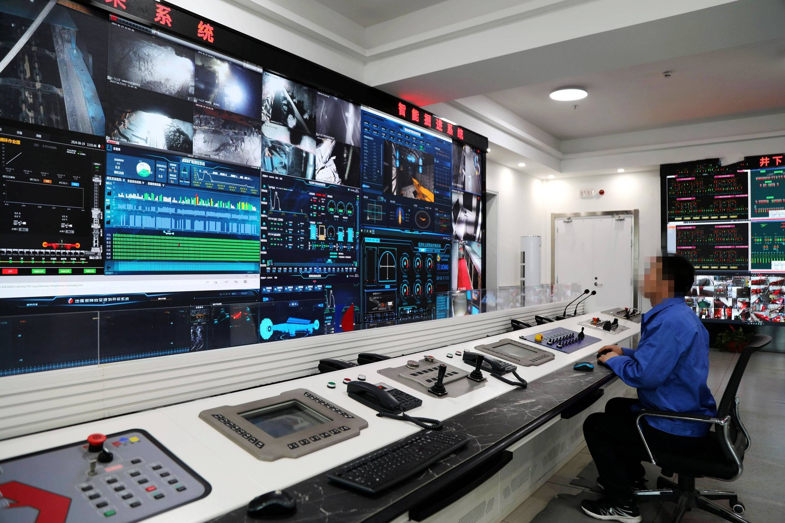
2026版五大核心特点
01
量化导向
供风量＜需风量75%、季度产量＞核定能力30%、止水套管≥10m、煤柱≥20m 等硬性数值指标
02
过程管控
瓦斯浓度≥3.0%且持续＞10分钟即判定；防突效果检验数据造假直接判定重大隐患
井下甲烷传感器实时监测作业面
03
隐蔽致灾全覆盖
新增离层水、火烧区水、老巷老空不明掘进、非伤亡动力现象等致灾因素
04
非伤亡事故零容忍
未造成人员伤亡，但发生突出、透水淹面、冲击地压损坏设备、火灾封闭工作面即构成
05
信息化监管强化
独立监控通讯条款，明令禁止数据篡改，推动视频监视全覆盖
6/24
安全监控中心实现视频全覆盖

Slide 7

核心条款逐项解读
逐条拆解新版《煤矿重大事故隐患判定标准》的关键修订，聚焦超能力、
瓦斯超限、通风系统、防治水等核心条款。
02
7/24

Slide 8
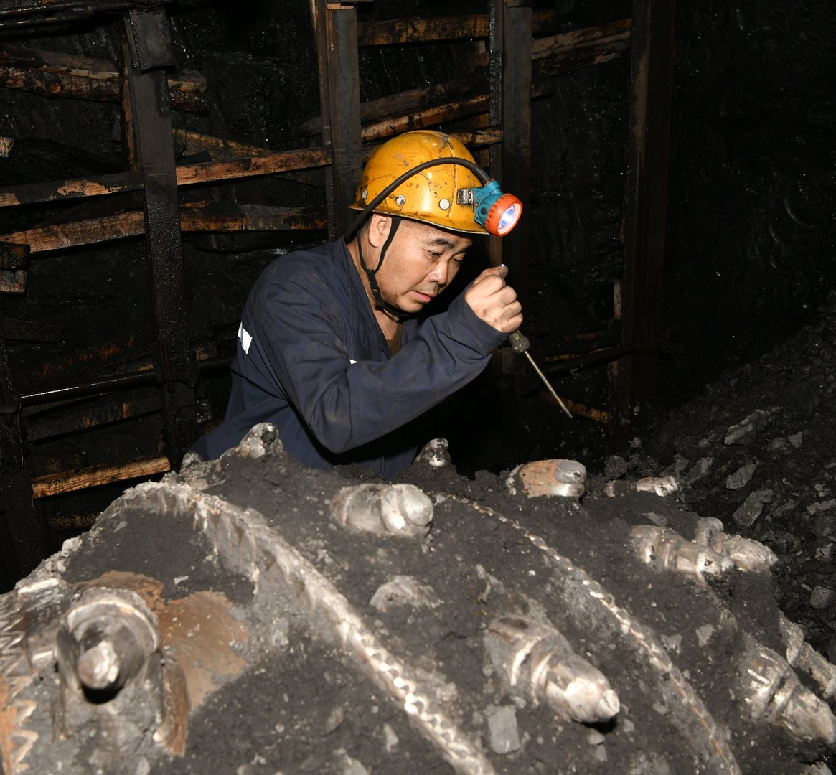
超能力、超强度、超定员（第四条）
超产指标
2021 版
2026 版
全年 ≥10%
全年 ≥10%
或月产＞核定 10%
或季度＞核定 30%
超定员
2021 版
2026 版
采掘点单班＞限员 20%
同左，新增省批人员不计入
并单列冲击地压限员
三量可采期
2021 版
2026 版
列入正文
已删除
邢台矿 9103 掘进工作面精准贯通现场
超强度
2021 版
2026 版
无明确量化标准
同时生产水平＞2 个
实务要点： 掘进区域 ≤16 人，迎头 50m 内 ≤9
或采掘面超规程作业
人（矿安〔2023〕129 号）。
8/24

Slide 9
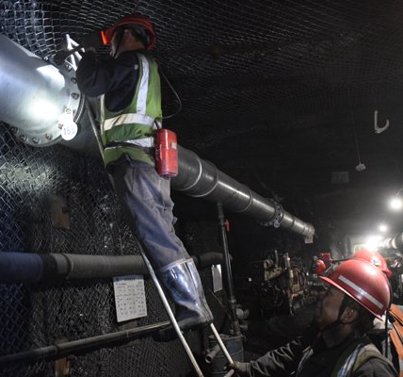
瓦斯超限作业——变化最大的一条（第五条）
3
→
9
重大隐患情形由 3 种增至 9 种，
条文范围扩张 3 倍
关键新增
01
高浓度瓦斯超限情形
瓦斯治理不到位导致 CH
₄
≥ 3.0% 且持续 > 10 分钟（已排除停电停风、打钻喷孔等情形）
02
瓦斯抽采不达标
三项量化指标任一不达标，即构成重大事故隐患：
采煤面可解吸瓦斯量
工作面抽采率
矿井抽采率
⚠
低瓦斯矿注意
·
漏检、假检已移入“其他”条款（第二十条第三项），照样认定为重大隐患
·
非突出矿井开拓新水平或采深增加超过 50m，必须重新测定瓦斯参数
井下瓦斯管路检修作业
9/24

Slide 10
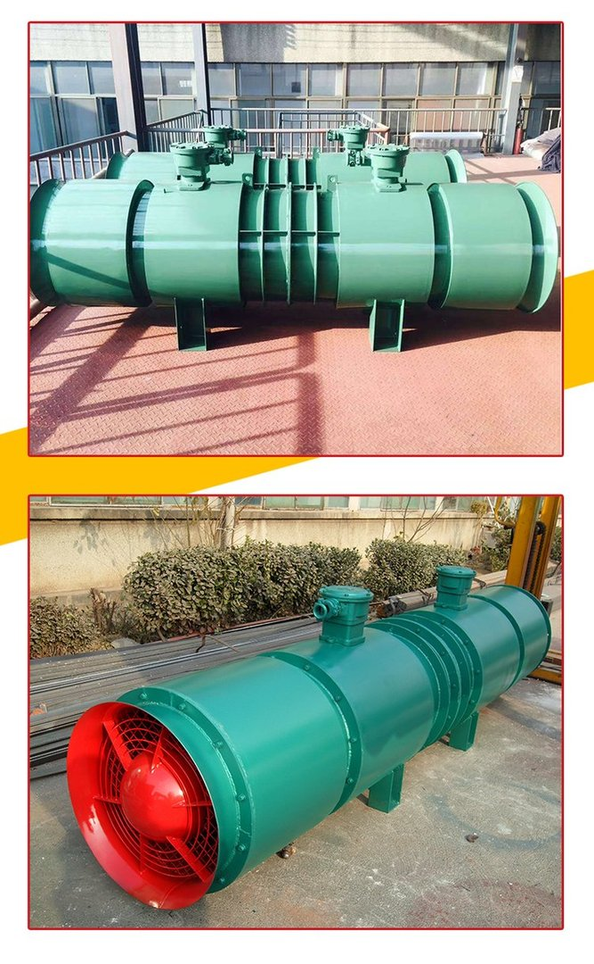
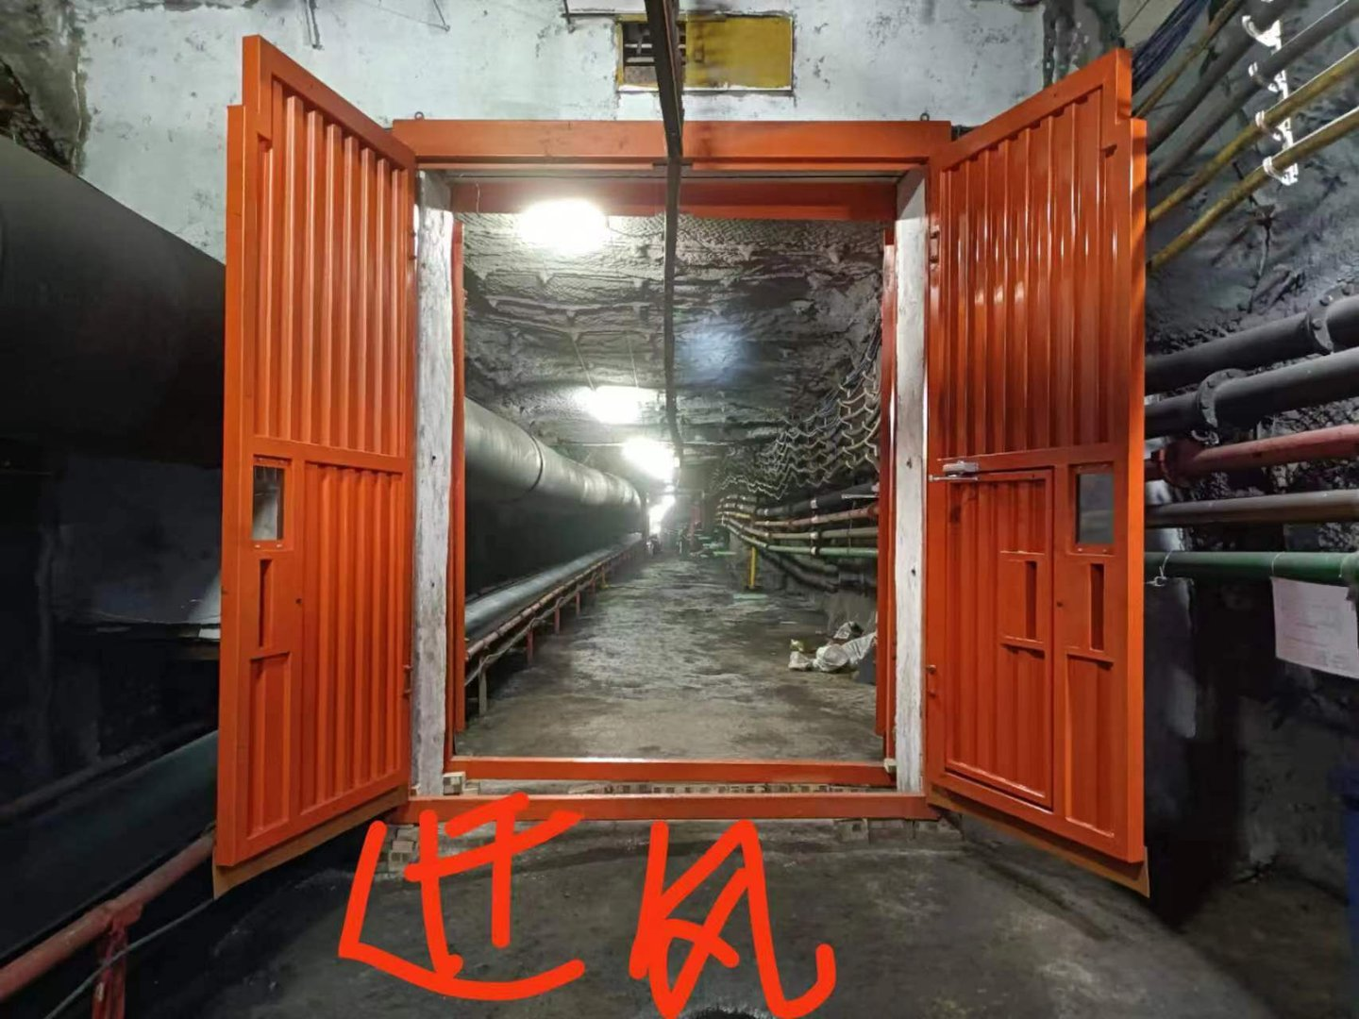
通风系统不完善、不可靠（第八条）
10种 → 17种
，核心新增
新增 / 细化条款
判定标准
供风量＜需风量 75%
量化阈值，解决执法难题
（主要通风机改造期间除外）
井下高强度轻质风门
低瓦斯矿高频问题
局部通风循环风
串联通风无措施
准备采区未构成通风系统即开掘回采
直接判定
巷道
风量不足
10/24

Slide 11
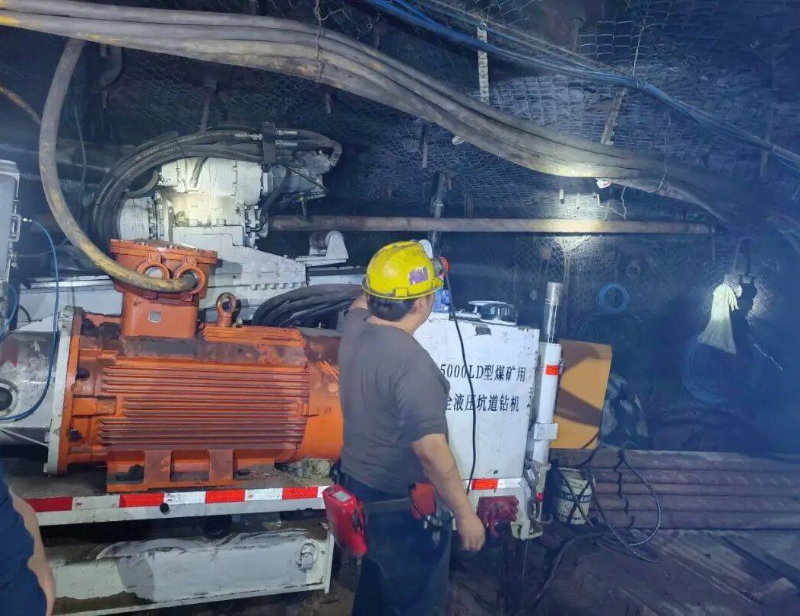
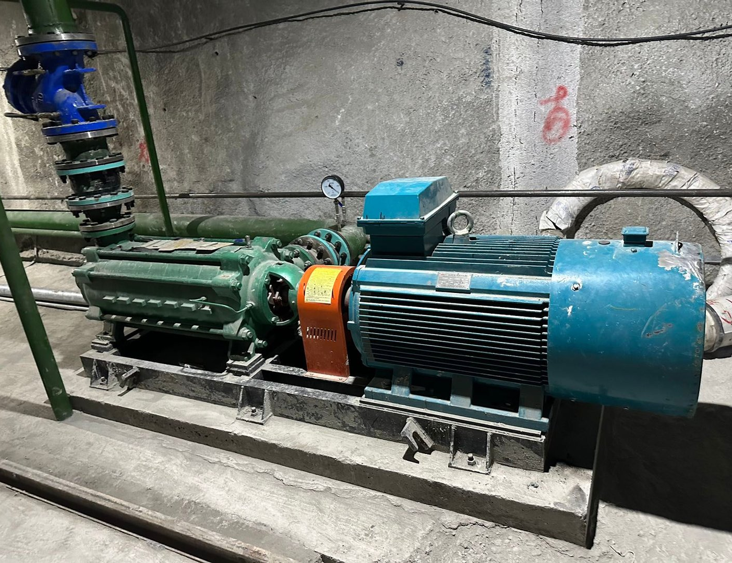
防治水——大幅细化（第十条）
9→16
新增 7 项硬杠杠，水源、通道、钻探、煤柱全面收紧
01
查明充水水源/通道
02
非专用钻机探放水
细化“查明”范围与手段
禁止煤电钻、锚杆钻机施工
03
止水套管长度
04
探查陷落柱
老空积水不清时 ≥10m
物探+钻探，底板至少 3 孔
井下全液压坑道钻机施工
05
钻探/物探数据造假
06
防隔水煤柱
新增条款，直接判定重大隐患
不小于 20m；富水区下掘进 ≥ 巷道高度 10 倍
07
离层水、火烧区水
新增两类新型水害防控要求
矿井排水泵房机组
11/24

Slide 12
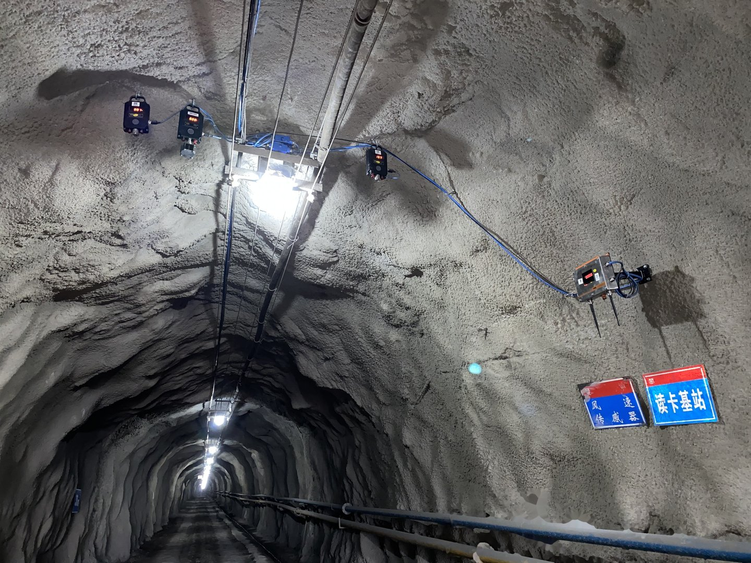
监控与通讯系统——全新独立条款（第十四条）
8
种判定情形
三条高压线，一经触碰直接判定
2026版新增 · 第十四条
过滤、篡改、屏蔽、隐瞒、销毁等八类情形
数据篡改
过滤、篡改、屏蔽、隐瞒、销毁系统数据，一经发现直接判定。
传感器缺失
甲烷必设12处地点；防突钻孔下风侧5–10m须安装传感器。
人为失效
堵塞、包裹、喷雾、风吹、压缩量程等故意让系统失效的行为。
井下传感器与监控设备安装现场
其他要求
视频监视全覆盖
报警断电有效
调校周期合规
12/24

Slide 13
其他重大事故隐患——19种（第二十条）
③
④
⑥
风险领域分布
瓦斯检查存在漏检、假检
瓦斯等级鉴定违规、新水平未复测参数
隐瞒采掘工作面或下井人数
低瓦斯矿常犯
2026版新增
留神峪煤矿
机电运输
5
瓦斯灾害
3
⑦⑧
⑨⑩
⑪
⑫
顶板动火
3
提升装置、架空乘人装置保护缺失
输送带阻燃不符、带式输送机监测保护
老巷老空不明盲目掘进
地质水害
2
多起事故
缺失
透水事故
山脚树矿
新业态
2
⑬
⑮
⑯⑰
核心警示
掘进后部维修点以里继续掘进
违规电焊气焊动火作业
空顶作业、安全出口不畅通
新增项紧盯“看不见的作业面”与
维修事故
四合煤矿
顶板事故
“转不动的保护装置”。
锂电、非伤亡动力现象首次纳入，
体现对新业态“零容忍”。
⑱
⑲
瓦斯、输送带、提升保护仍是群死
群伤的高频触发点。
锂电池井下充电违规
非伤亡动力现象
新增条款核心指向
新业态
零容忍
隐蔽作业 · 设备保护 · 新业态
13/24

Slide 14

典型事故案例对照
从四起煤矿安全事故看瓦斯、火灾与透水风险的致因轨迹与对照警示。
03
14/24

Slide 15
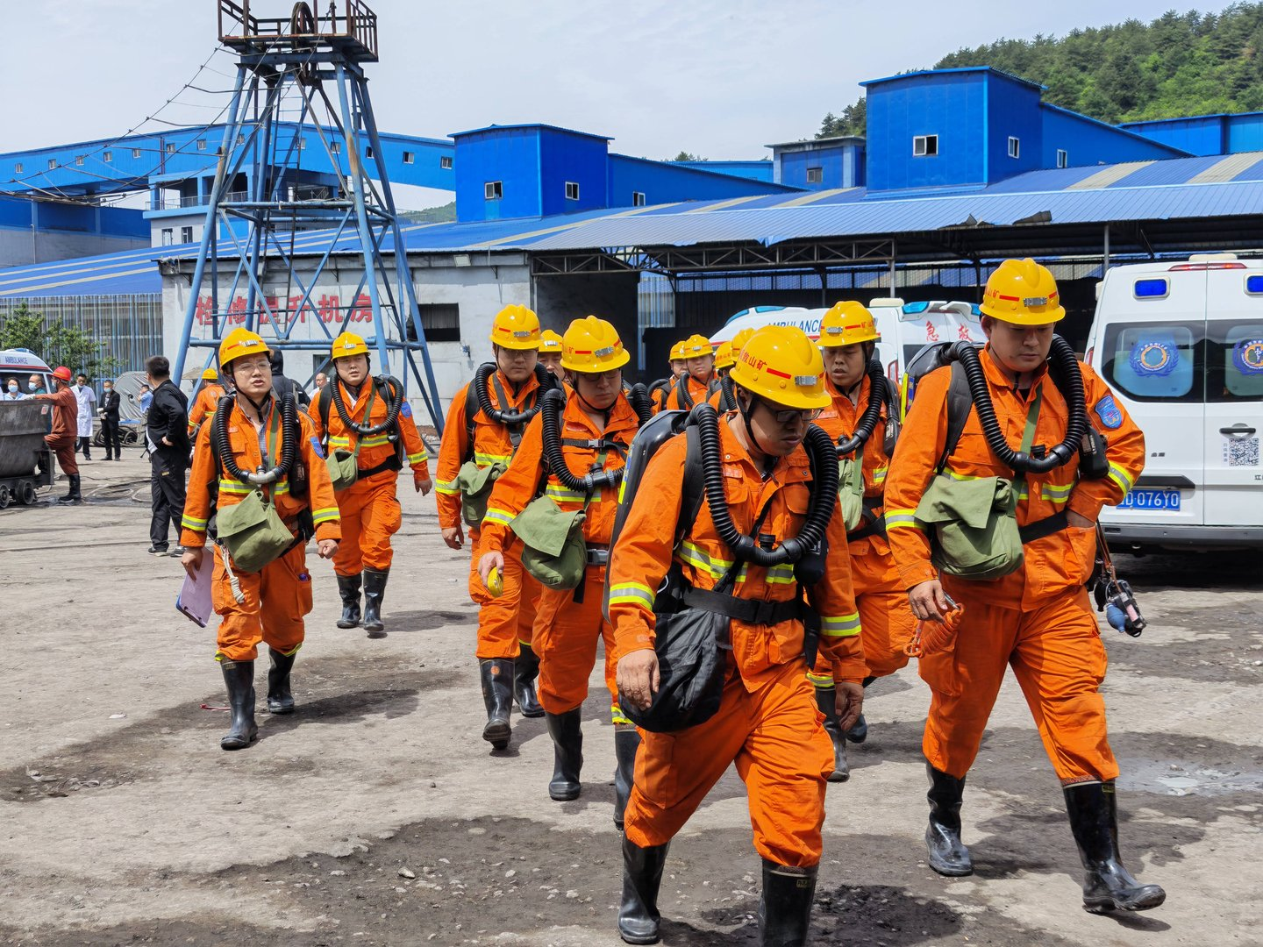

案例一：四川四合煤矿“8·21”瓦斯爆炸
2024年
8
1
932
事故发生时间
人死亡
人受伤
万元直接损失
事故链条
01
→
02
→
03
→
04
供风量不足
瓦斯积聚
气焊切割钢管
爆炸
新版条款对照
煤矿瓦斯爆炸事故救援现场（资料）
暴露问题
2026版对应条款
关键点火源
供风量不足
第八条：供风量＜需风量75% → 重大隐患
井下气焊切割钢管，引爆积聚瓦斯。
井下气焊切割
第二十条第十五项：违规动火
外包给个人施工队
第十八条 + 挂靠条款
电焊气割作业安全警示
!
警示：低瓦斯矿同样会发生瓦斯爆炸，通风是命脉。
15/24

Slide 16
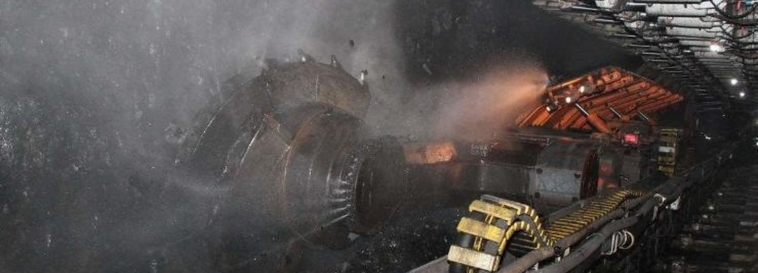
案例二：贵州山脚树矿“9·24”火灾
2023
16人死亡
非阻燃输送带
监控形同虚设
事故链条
STEP 01
STEP 02
STEP 03
STEP 04
非阻燃输送带
→
摩擦过热起火
→
烟雾传感器失
→
有毒气体蔓延
效
煤矿井下火灾现场，火光浓烟弥漫
教训
新版《标准》在某种意义上，就是用山脚树矿等重大事
新版条款对照
故的血写成的。
暴露问题
新版对应条款
非阻燃输送带
第十三条：淘汰设备
烟雾传感器未安装 / 破坏
第十四条：监控系统失效
监测数据失真
第十四条：数据篡改 / 失真
应急广播失效
第十四条：通讯系统
16/24

Slide 17
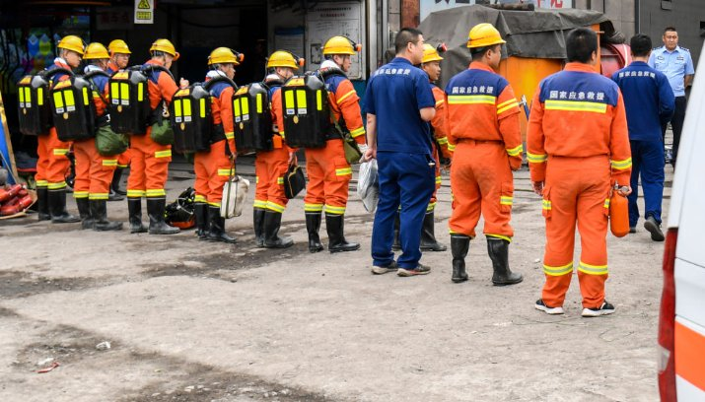
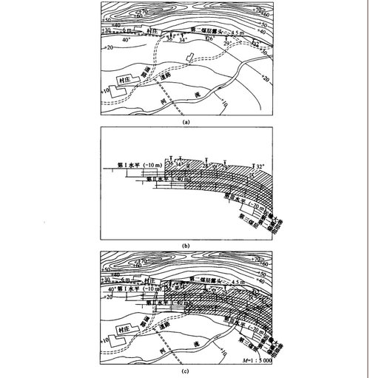
案例三：山西留神峪“5·22”瓦斯爆炸
发生时间
遇难人数
事故等级
2026年5月22日
90
近年最严重煤矿事故
事故链
隐瞒掘进工作面
→
瓦斯积聚
→
遇火爆炸
留神峪煤矿瓦斯爆炸救援现场
新版条款对照
暴露问题
新版对应条款
隐瞒采掘工作面
新增
第二十条第六项：直接判定
瓦斯防治不到位
第五条：瓦斯超限作业
监控系统形同虚设
第十四条：监控系统不能正常运行
该事故发生在新《标准》公布前夕，直接用生命验证了修订的紧迫性。
煤矿坑内外联系图示意图
17/24

Slide 18
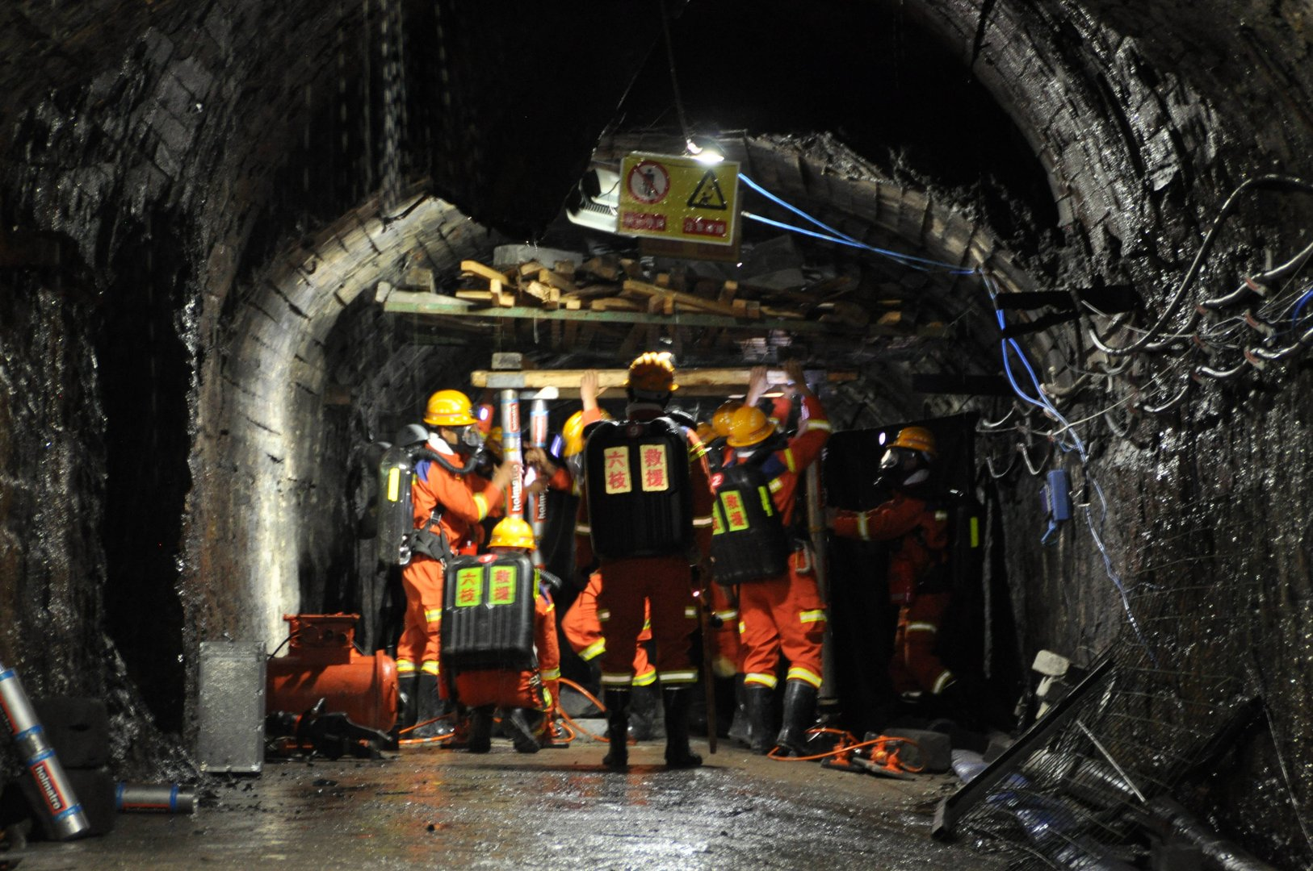
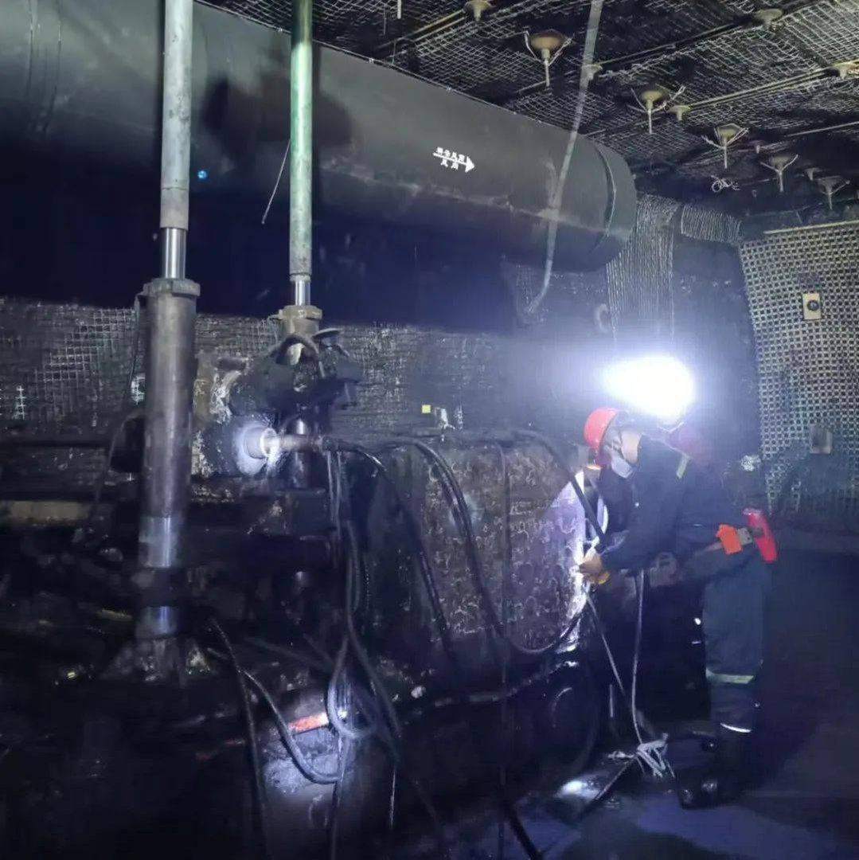
案例四：湖南某煤矿透水事故（2020）
11
3
人死亡
人失踪
事故链
老窑积水
→
盲目
→
导通
→
透水
情况不清
掘进
积水
事故
井下透水事故救援现场
新版条款对照
暴露问题
新版对应条款
非专用钻机探放水
第十条第二项：明确禁止
老窑积水不清
第二十条第十二项（新增）：盲目掘进
数据管理缺失
第十条：数据造假直接判定
煤柱尺寸不达标
第十条：防隔水煤柱 ≥20m
井下探放水钻机作业
18/24

Slide 19

04 企业落实建议
从对标自查、制度更新到全员培训，帮助企业聚焦低瓦斯矿常见雷区，把
安全主体责任落到现场每一处细节。
04
19/24

Slide 20
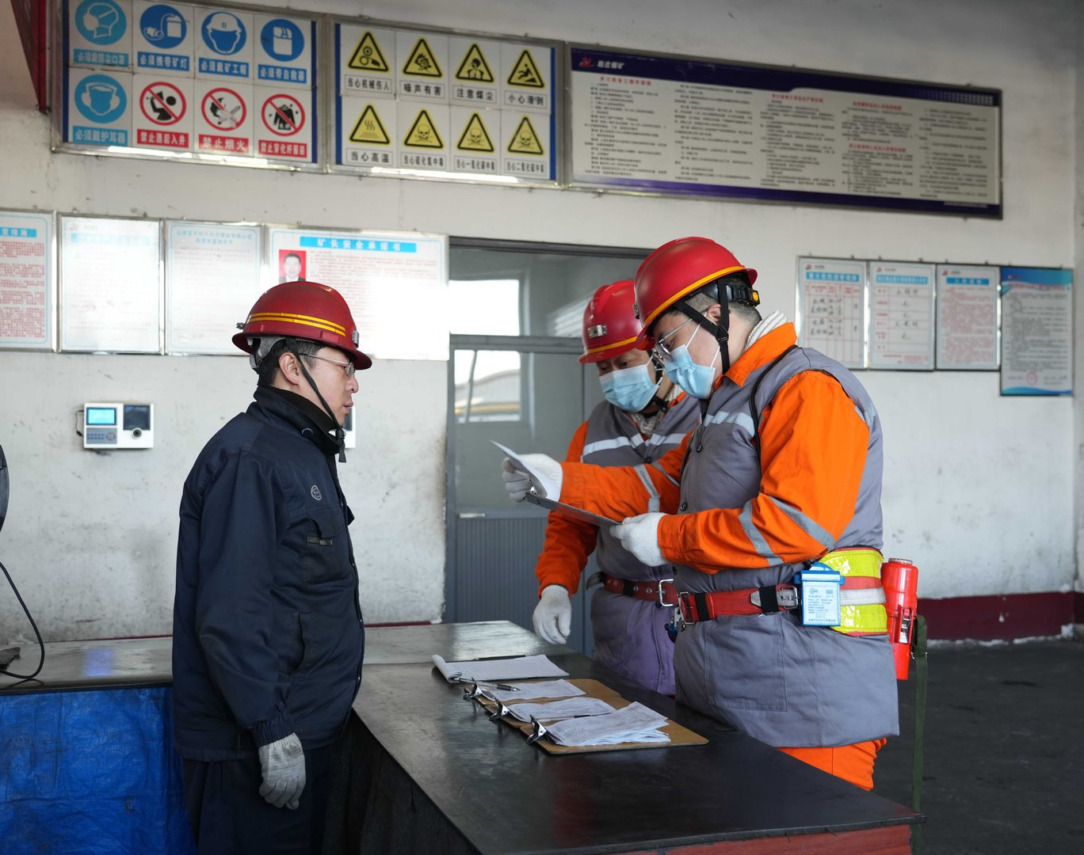
对标自查——17个方面逐条过
最高优先级
最高
最高
最高
监控通讯
通风系统
瓦斯管理
传感器位置 / 调校 / 断电 / 视频
局部通风 / 串联通风 / 风量 / 准
漏检假检 / 新水平复测 / 瓦斯检
覆盖 / 数据管理
备采区系统
查制度
高优先级
高
高
防治水
淘汰设备
现场对标核查，逐条确认安全合规
专用钻机 / 止水套管 / 煤柱 / 数据真伪
淘汰目录 / 阻燃试验 / 保护装置
自查框架
中 / 常态优先级
7 大方向 · 17 项细则
按风险优先级分层推进，最高优先项集中在监测、通
中
常态
风、瓦斯三大生命线系统，须逐项过、逐条核、逐点
自然发火
承包外包
改。
CO 传感器 / 密闭管理 / 综合防灭火
整体承包 / 转包 / 资质审查
20/24

Slide 21
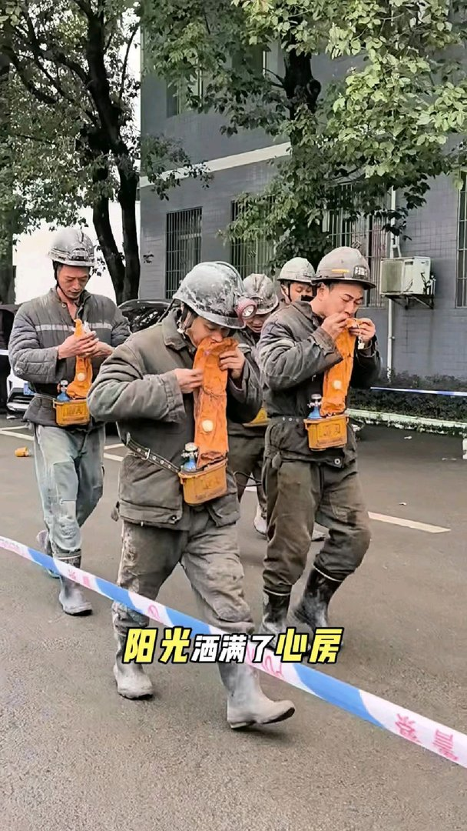
制度更新与全员培训
制度更新
01
02
量化纳标
数据责任制
2026版量化指标全部纳入检查表
建立责任制，严禁数据篡改
03
04
严禁挂靠
专硐通风
禁止挂靠，维修不得独立外包
专用硐室+独立通风+传感器
全员培训
01
02
新版要点
以案为鉴
重点掌握变化内容和新增条款
典型案例代入式教学警示
03
04
实操练兵
责任到岗
自救器、避灾路线、应急处置
矿长第一责任、总工技术责任
煤矿工人自救器应急使用演练
21/24

Slide 22
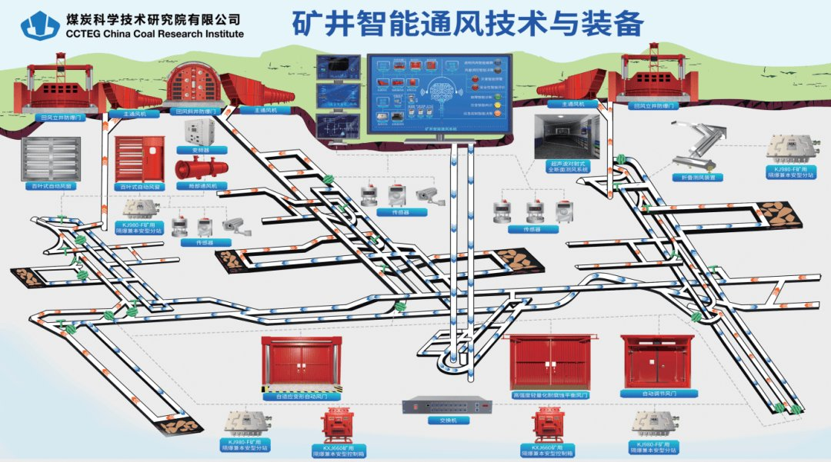
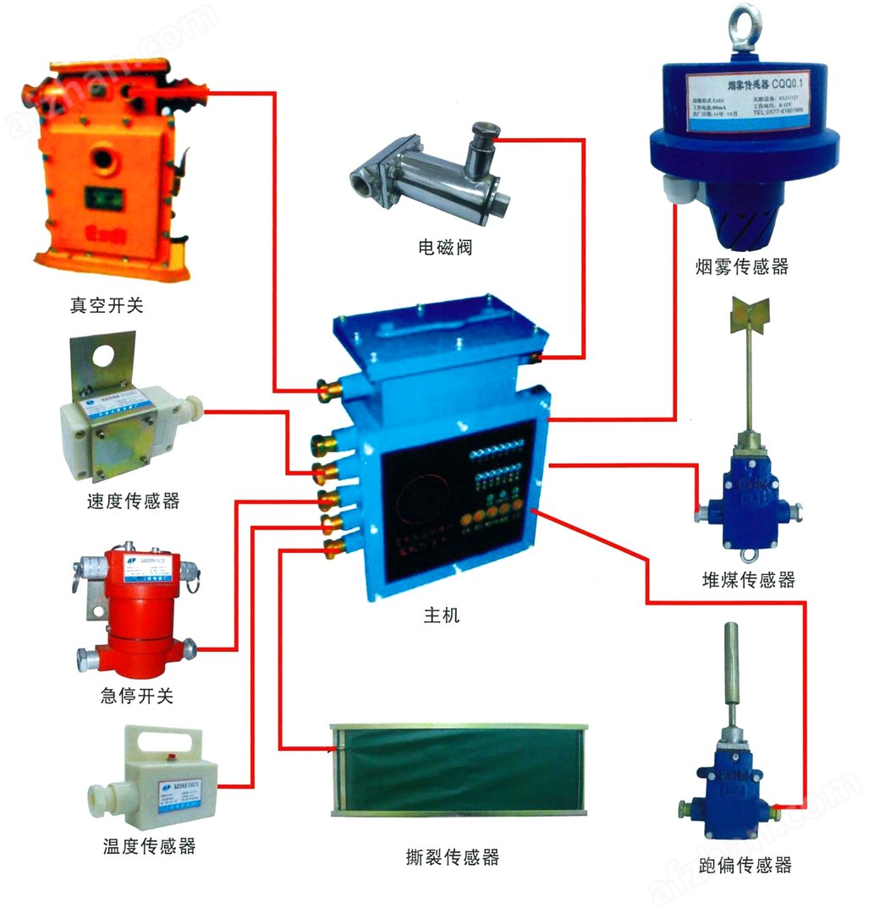
低瓦斯矿井常见"雷区"
瓦斯检查
常因麻痹空班漏检
新标准明确列为重大隐患（第二十条第三项）
杜绝侥幸心理，严格执行巡回检查制度
通风系统
监控系统
最大隐患来源
调校周期必须执行
双风机双电源自动切换
15
天
7
1
天
月
串联通风措施与风量计算
CH
₄
调校周期
CO 调校周期
断电功能测试
准备采区系统合规性
皮带运输
数据管理
非阻燃 + 保护缺失直接判定
篡改数据 = 高压线
阻燃试验合格证齐全
2026 版对此"零容忍"
防打滑 / 跑偏 / 堆煤 / 撕裂 / 温度 / 烟雾六保护
监测数据真实完整，严禁删除、修改、屏蔽
直接判定
任一保护缺失即属重大隐患
矿长、总工程师均需签字背书
22/24

Slide 23
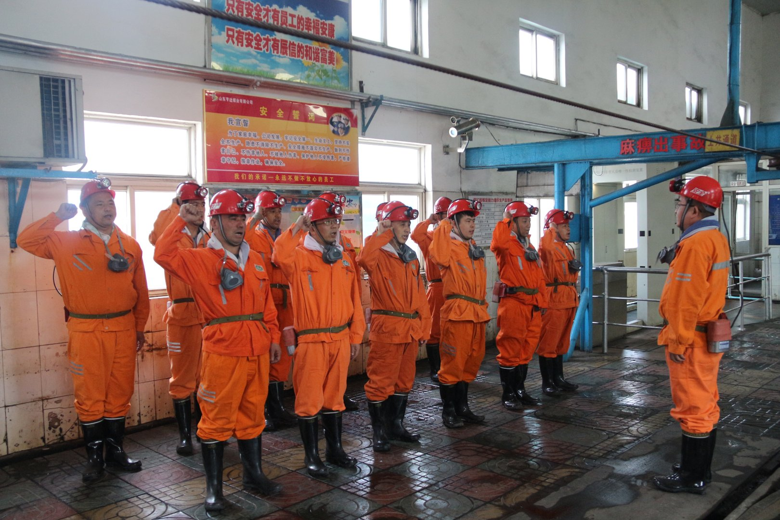
总结：17条红线，一条不能碰
2026版新标准核心精神
17
条
零容忍 · 直判直罚 · 即查即停
红
线
1
新标准不是束缚，而是保护
2
数据作假是高压线
每一次重大事故背后，都有数十次被忽视的隐患。
篡改监控数据——直接判定——没有商量余地。
3
低瓦斯不是"免死金牌"
4
超前治理是关键
水井坑煤矿（低瓦斯）一样发生瓦斯爆炸，造成7人
从"被动应对检查"转向"主动排查治理"。
死亡。
煤矿职工井口宣誓，严把入井安全关
以新标准实施为契机，将重大隐患排查治理做深、做实、做细！
23/24

Slide 24

感谢聆听
重大隐患
瓦斯防治
水害防治
安全第一 · 预防为主 · 综合治理
24/24

